Slide 1
«Зачем губим мы русскую землю, сами между собой устраивая распри?»
Начало -----------------------Древнерусского государства

Slide 2
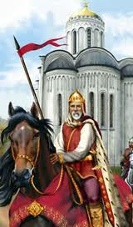
План урока
1.Половецкая угроза и распад
союза Ярославичей.
2.Любечский съезд князей.
3.Правление Владимира Мономаха.
4.Причины и последствия раздробленности.

Slide 3
1.Половецкая угроза и распад союза Ярославичей.

Slide 5
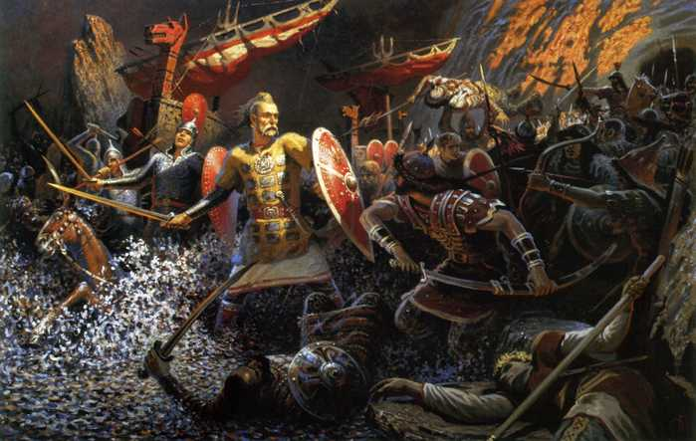

Slide 6
2. Любечский съезд князей
дата
место
инициатор
решения
итоги

Slide 7
Взаимопроверка заполнения таблицы
дата | 1097г.
место | г. Любеч
инициатор | Владимир Мономах
решения | Сообща бороться с половцами, править в земле доставшейся от отца, поддержание мира и согласия
итоги | Начало объединения против половцев, начало новой кровавой усобице…..

Slide 8
3. Правление Владимира Мономаха.
1113 – 1125гг.

Slide 9
4. Причины и последствия раздробленности.
Рабочая тетрадь Е.В. Симоновой «История России с древнейших времен до конца XVI века » стр. 20, зад. 3.1

Slide 10
Домашнее задание.
§ 9, стр. 80, вопр. 1-7, заполнить таблицу «Последствия раздробленности Древнерусского государства»
Положит. | Отрицат.

